Slide 1
Hinweise für Team Manager zur Meldung für den Schwerter RuhrCup 2025

Slide 2
Neue Meldeplattform der DLRG
Die DLRG hat eine neue Meldeplattform entwickelt, um allen Gliederungsebenen die Meldung zu Wettkämpfen über ein einheitliches Online-Portal zu ermöglichen.
Der Schwerter RuhrCup wurde als Pilotveranstaltung ausgewählt, um erstmals die Onlinemeldung über das neue Portal durchzuführen.
Bei Anregungen oder Fragen, freuen wir uns über eine Rückmeldung per Mail an dlrg-pilot@lisasp.org.

Slide 3
Grundsätzlicher Ablauf der Meldung
Die Meldung erfolgt in drei Schritten:
Einmalige, grundsätzliche Registrierung als Teammanager für Eure Gliederung auf dem Meldeportal. Dieser Schritt ist nur bei der ersten Benutzung nötig.
Meldung für den RuhrCup anlegen
Meldung eingeben im Onlineportal
Bei Fragen / Feedback zum Meldeportal schreibt bitte eine mail an dlrg-pilot@lisasp.org . Dennis Fabri und Rüdiger Schlosser werden sie beantworten.

Slide 4
1. Registrierung als Teammanager
Das Meldeportal benutzt den DLRG-Account (im ISC) zur Legitimierung des Zugangs. Zentrale Voraussetzung ist daher ein DLRG-Account. Hinweise hierzu sind am Ende der Präsentation angefügt.
Mit der Registrierung als Teammanager werdet Ihr für Eure Gliederung als Berechtigter zur Meldung von Wettkämpfen im Meldeportal freigegeben.
Das Meldeportal sendet hierzu sofort eine mail an rettungssport@gliederung.dlrg.de Sobald der Link bestätigt wurde, seid ihr Teammanager für diese Gliederung.
Die Funktion „Teammanager“ für das Meldeportal kann mehreren Personen einer Gliederung zugewiesen werden.

Slide 5
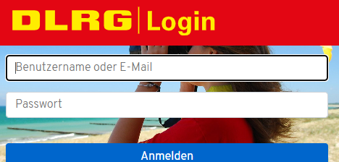
1. Registrierung als Teammanager Der Link zum Portal
Meldeportal aufrufen: https://competition.dlrg.net/
„Anmelden“ klicken
Im ISC einloggen
Berechtigungen anfordern über den Icon
2
3
4

Slide 6
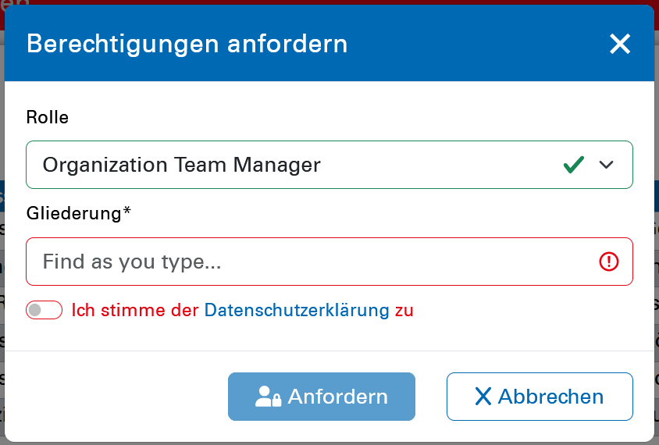
1. Registrierung als Teammanager Teammanager Berechtigung anfordern
„Berechtigungen“ klicken
klicken
Ortsgruppe auswählen & Datenschutzerklärung zustimmen
Damit wird eine Anfrage an die Rettungssport-Adresse der Gliederung gesendet. Die Bestätigung wird dem Team manager per mail weitergeleitet. Erst dann kann gemeldet werden.
5
6
7

Slide 7
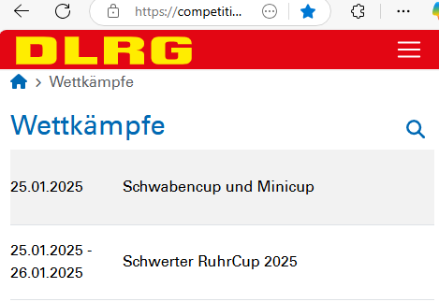
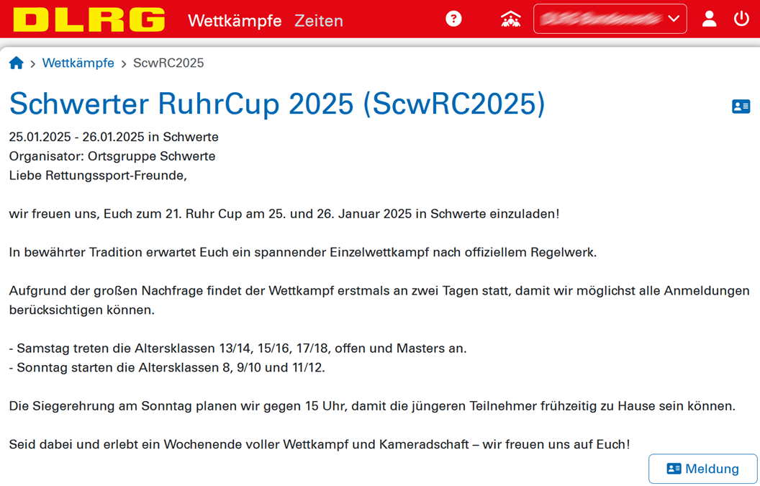
2. Meldung anlegen (1/2)
Hauptseite aufrufen
Wettkampf auswählen
Meldung beginnen
Hinweis: Die Meldung wird einer Gliederung zugeordnet, nicht einer Person. Habt ihr mehrere Team Manager, können alle die Meldung bearbeiten.
1
2
3

Slide 8
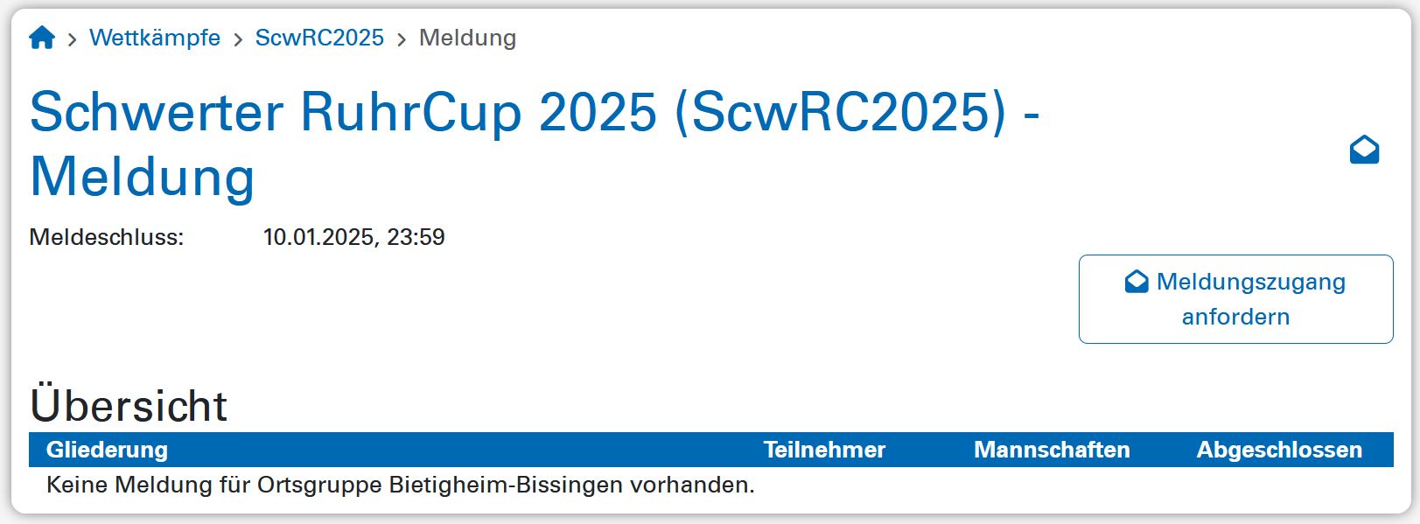
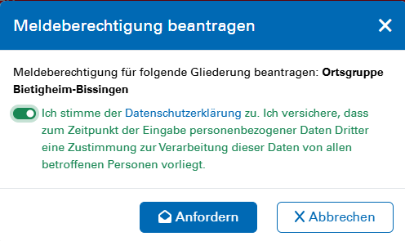
2. Meldung anlegen (2/2)
Meldungszugang anfordern
Datenschutzerklärung bestätigen (Schalter drücken)
Anfordern
Damit wird die Meldung für den RuhrCup automatisch freigegeben. Die Meldung ist nach wenigen Augenblicken möglich.
4
5
6

Slide 9
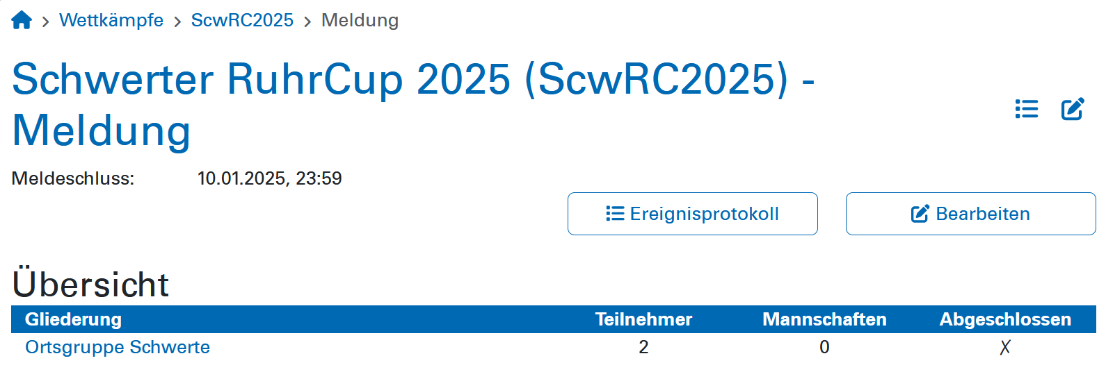
3. Meldung eingeben
Hauptseite aufrufen und Wettkampf auswählen
Meldung anklicken
In der Meldeübersicht die Gliederung anklicken
2
3

Slide 10
3. Meldung Teilnehmer anlegen
Button „Teilnehmer hinzufügen“ drücken
Teilnehmer eingeben und „hinzufügen“ drücken
1
2

Slide 11
3. Meldung Teilnehmer ändern / bearbeiten / löschen
Namen, Geschlecht, Jahrgang, AK ändern
Zeiten und Punkte bearbeiten
Teilnehmer Löschen
Bitte für den RuhrCup Zeiten für jede Disziplin angeben.

Slide 12
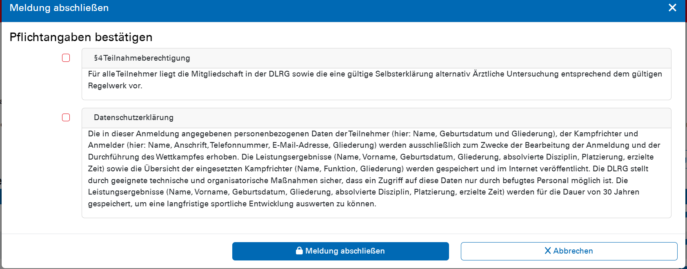
3. Meldung Meldung abschicken
Wenn alle Daten eingegeben sind, muss die Meldung abgeschlossen werden.
Bei diesem Schritt werden Eure Eingaben überprüft.
Die Pflichtangaben müssen bestätigt werden.
Damit signalisiert ihr dem Ausrichter, das alles fertig ist.

Slide 13
3. Meldung Abgeschlossene Meldung ändern
Eine abgeschlossene Meldung kann jederzeit vor Meldeschluss wieder geöffnet werden. Dadurch sind Änderungen möglich.
Nicht vergessen: nach Änderung erneut abschließen.

Slide 14
3. Meldung Kampfrichter
Für den RuhrCup gibt es eine Altersklasse zur Erfassung der Kampfrichter
Altersklasse: Kampfrichter
Der Jahrgang muss nicht angegeben werden, als Geschlecht wird automatisch „gemischt“ eingetragen.

Slide 15
Backup Registrierung ISC

Slide 16
Voraussetzungen
Damit eine Gliederung das Meldeportal benutzen kann, muss diese korrekt im ISC eingerichtet sein. Dies ist bereits der Fall, wenn man die unterschiedlichen Funktionen im ISC nutzt.
Es muss ein Vertrag zur Auftragsverarbeitung bestehen. Siehe Datenschutz https://atlas.dlrg.de/confluence/display/AN/Datenschutz
Es muss eine Funktions-E-Mail-Adresse für den Rettungssport eingerichtet sein. Allgemeine Informationen zum Gliederungsaccount:
https://atlas.dlrg.de/confluence/display/AN/Gliederungsaccount

